Slide 1
Teilnehmende:
Ngoc Phuong Thao Nguyen
Sven Panis
Olga Subach
Alexander Kramer
Kathrin Regel
Dozent: Lev Brodski
Projektname: Hotel Reservierungssystem
Businesslogik:
Kunden können nach Registrierung selbständig Reservierungen für Zimmer eines Hotels durchführen
Nur registrierte Kunden können reservieren
Die Kundendaten umfassen Vorname, Nachname, Ausweis ID, und diverse Kontaktdaten
Jede Rerservierung gehört zu eine_r einzigen Kund_in und enthält Anzahl Personen, Zimmertyp, Anzahl Zimmer, Check-In-Datum und Check-Out-Datum, Status und Bezahl-Status
Eine Reservierung entspricht der Einfachheit halber dem tatsächlichen Aufenthalt (keine Stornierung, frühere/spätere An- und Abreise)
Die Datenbank prüft ob genügend Zimmer vom entstprechenden Zimmertyp für den Buchungszeitraum vorhanden sind
Die Zimmertypen unterscheiden sich bezüglich der Bettenanzahl und den Kosten pro Tag
die Datenbank prüft, ob die Anzahl der Betten in den gewünschten Zimmern genügt für die Anzahl Personen in einer Reservierung
Ist die Reservierung möglich, warden automatisch Zimmer für die Reservierung gebucht (Zimmer_Reservierung)
Zusätzlich können Bestellungen von Artikeln
während des Aufenthalts gemacht werden
Pro Reservierung könne mehrere Bestellungen gemacht warden und eine Bestellung kann unterschiedliche Artikel umfassen (Artikel_Bestellung), die Menge pro Artikel kann variieren.
Die Kosten pro Reservierung setzen sich aus den Zimmerkosten und Bestellungskosten zusammen
Eine Reservierung gilt als bezahlt wenn die Summe der Zahlungen der Summe der Kosten entspricht.
Mehrere Zahlungen (Reservierung_Zahlung) sind möglich (z.B. Anzahlung bei Buchung, Bestellungen können sofort bezahlt warden)
Eine Reservierung kann als zukünfig, aktuell oder abgeschlossen gelten.
Eine Reservierung kann als bezahlt oder Zahlung offen gelten
Jeder Reservierung sind Mitarbeitende zugeorndet, diese haben einen Mitarbeiterstatus

Slide 2
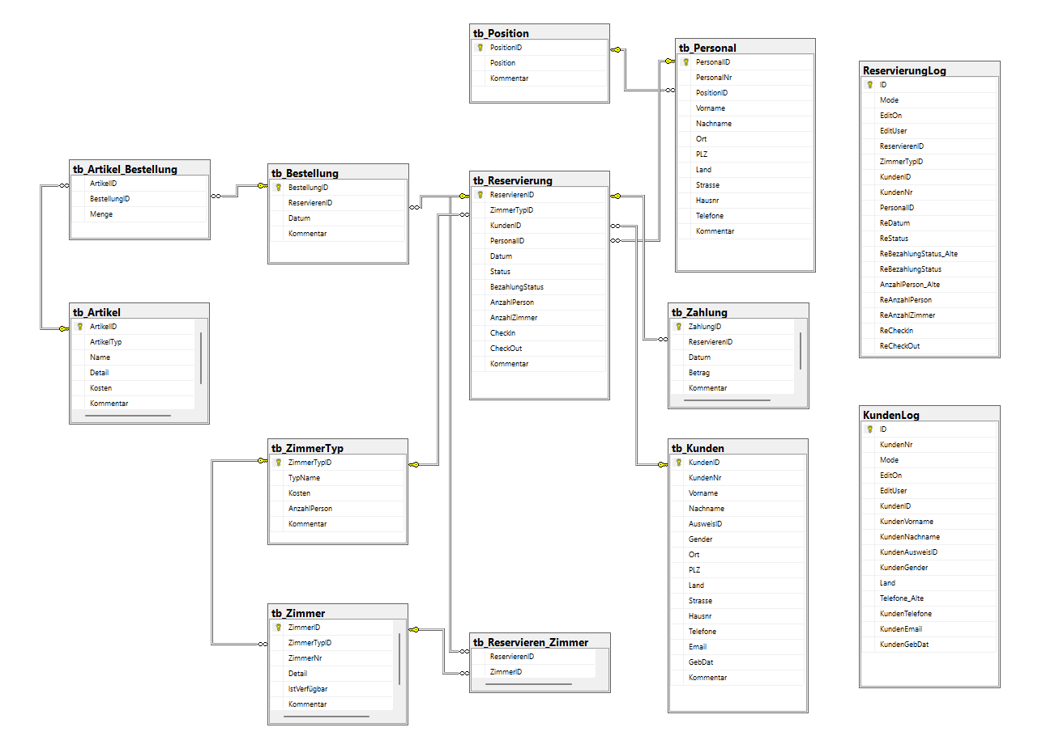
M:N
M:N
Dynamisch
Statisch

Slide 4
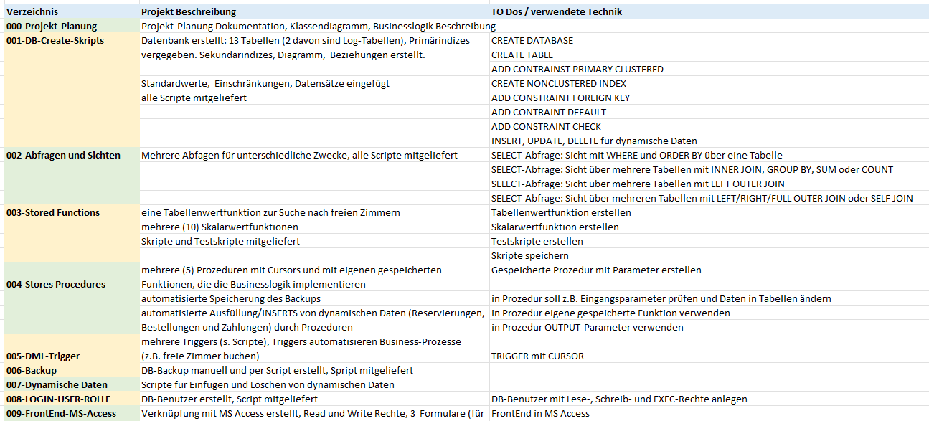

Slide 5
Implementation Business Logik:
Benötigte Views:
ab_reservierungen_zimmer: (Sven) ☑
Vorname, Nachname, check_in, check_out, TypName, ZimmerNr, ReservierungsNR/ID
Tabellenwertfunktion (Sven) ☑ :
Input: Check_in, Check_out, TypName
Output: Tabelle mit allen freien Zimmern von TypName
ab_zahlungen _reservierung (Kathrin/Olga)
Vorname, Nachname, Datum(Zahlung), ReservierungsID/Nr, Betrag, Kommentar
INNER JOIN
ab_kosten_reservierung (Thao) ☑
Vorname, Nachname, Datum(Zahlung), ReservierungsID/Nr, Kosten, Kommentar
INNER JOIN
ab_kunden_reservierungen (Thao) ☑
Vorname, Nachname, check_in, check_out, TypName, Anzahl Zimmer, Status, Ma_Name, Datum, PLZ, Strasse, Hausnr, ...
INNER JOIN
ab_bilanz_kunde? (Alex) ☑
Vorname, Nachname,ReservierungsNr, Saldo(Zahlung-Kosten) INNER JOIN
GROUP BY, SUM, optional HAVING (alle Kunden mit offenen Beträgen)
ab_Stammkunden (Olga) ☑
Vorname, Nachname, Anzahl Reservierungen, Beliebtester ZimmerTyp ...
GGF. in Frontend oder manueller Eintrag in tb_Reservierung
Prozedur? (mit OUTPUT)
Input: KundenID, Check_in, Check_out, ZimmerTyp, Anzahl Zimmer, Anzahl Personen
Tb_1 → Alle Zimmer vom Zimmertyp
Tb_2 → Alle Buchungen ohne zeitlicher Überschneidung (Tabellenwertfunktion)
INNER JOIN Tb_1 und Tb_2
Summary of remaining COUNT
INSERT tb_Reservierung
INSERT tb_Reservieren_Zimmer
Als Tabelle implementiert
In Tabelle implementiert
Siehe 2
In Tabelle implementiert
Skalarwertfunktion (Alex) ☑
Input: Anzahl Personen, Anzahl Zimmer, Zimmertyp
Output: Bit (genug, nicht genug)
Zahlungen werden in tb_Zahlungen gespeichert
Manueller Eintrag /Prozedur/ Prozedur+ Frontend
Abbildung für die Kosten/Zahlungen pro Reservierung oder Prozedur; optional: update mit Trigger
Skalarwertfunktion (Alex) ☑:
Input: ReservierungsID
Output: Alle Kosten/ReservierungsID
Skalarwertfunktion (Alex) ☑ :
Input: ReservierungsID
Output: Alle Zahlungen/ReservierungsID
Skalarwertfunktion (Alex) ☑ :
Summe von Kosten und Zahlungen
Eine Reservierung gilt als bezahlt wenn die Summe der Zahlungen der Summe der Kosten entspricht.
Skalarwertfunktion (täglich aufgerufen von Prozedur?) (Sven) ☑
Input: Check_in, Check_out
Output: status (zukünftig, aktuell, abgeschlossen)
Trigger: (Thao)
UPDATE ZahlungsStatus in tb_Reservierung
Prozedur Kunde_Anlegen (Thao) ☑
Beziehungs-Skripte erstellen (Thao) ☑
Backup Prozedur (Olga, Thao Support)
Optional:
Kosten über UNION oder SUM mit Zimmerkosten verknüpfen ☑
Implementiert über Tabellen ☑
Bestellung wird manuell in tb_Artikel_Bestellung eingetragen;
optional: Frontend in Access/Procedur

Slide 6
Projektname: Hotel Reservierungssystem
Businesslogik:
Kunden können selbständig Reservierungen machen
Die Datenbank prüft, ob die Reservierung möglich ist und bucht die Reservierung ggf. direkt, unmögliche Reservierungen warden abgewiesen
Jede Rerservierung gehört zu eine_r Kund_in und enthält Anzahl der Personen, Zimmertyp, Anzahl Zimmer, Check-In-Datum und Check-Out-Datum und Status
Check-In-Datum und Check-Out-Datum entsprechen der Einfachheit halber den gewünschten und tatsächlichen Daten
Die Datenbank prüft ob ggf. Genügend Zimmer von entstprechenden Zimmertyp für den Buchungszeitraum vorhanden sind
Die Zimmertypen unterscheiden sich bezüglich der Bettenanzahl und den Kosten pro Tag
die Datenbank prüft, ob die Anzahl der Betten genügt für die Anzahl der Gäste in einer Reservierung
Kund_innen können mehrere Zahlungen für ihre Reservierung tätigen
Die Kosten pro Reservierung müssen ermittelt werden
Eine Reservierung gilt als bezahlt wenn die Summe der Zahlungen der Summe der Kosten entspricht.
Eine Reservierung kann als zukünfig, aktuell oder abgeschlossen gelten.
Eine Reservierung kann als bezahlt oder Zahlung offen gelten
Optional:
Auf eine Reservierung können zusätzliche Bestellungen von Artikeln gebucht werden.
Pro Tag sind mehrere Bestellung möglich, pro Bestellung sind mehrere Artikel möglich, die Anzahl pro Artikel kann ebenfalls gewählt warden
Check-Out als Trigger

Slide 7
Definitionen:
KostenZimmer
KostenBestellung
KostenTotal = KostenZimmer + KostenBestellung
Saldo = SUMME(Zahlung) - KostenTotal

